Slide 1
„NIE” uzależnieniom od nikotyny
Autor: Michał Wasilewski

Slide 2
Wstęp
W tej prezentacji zajmę się wyłącznie uzależnieniem od nikotyny – omówię tematy takie jak przyczyny i skutki przyjmowania tej silnie uzależniającej substancji wśród młodzieży, przyjrzę się zjawisku biernego palenia, wspomnę o pewnej piosence, przedstawię statystyki oraz wyrażę swoją opinię na ich temat – zagadnienia owe niekoniecznie będą występować w takiej kolejności.

Slide 3
Przyczyny nikotynizmu wśród młodzieży
Jako czynniki, które powodują konsumpcję nikotyny, najczęściej wymienia się:
Ciekawość – młodzi ludzie zastanawiają się, jak to jest „zajarać” i porywa ich wir uzależnienia
Naśladowanie palących rodziców/znajomych
Namowa rówieśników
Chęć zaimponowania innym – podkreślenia swojej odwagi
Względnie łatwy dostęp do wyrobów zawierających nikotynę
Pokazanie swojej buntowniczej natury
Palenie w ostatnim czasie stało się pewną „modą”
Młodzież traktuje środki takie jak papierosy jak skuteczna pomoc w odprężeniu się, radzeniu sobie ze stresem

Slide 4
Skutki nikotynizmu wśród młodzieży
Następstwami wchłaniania nikotyny są między innymi gorsze wyniki w nauce przez obniżoną koncentrację i potrzeby poświęcenia większej ilości czasu na – dla przykładu – odrobienie pracy domowej. Nikotyna zaburza pamięć i sprawia, że uczniowie popełniają więcej błędów na testach.
Dzieci, które zażywają tę substancję, są zazwyczaj niższe, mają mniejszy obwód klatki piersiowej, słabszą pojemność płuc, są słabiej zbudowane. Wolniej maszerują, biegają i pływają. Częściej chorują na astmę, nabywają więcej alergii, ich skóra staje się szarawa, nasila się trądzik, pojawiają się różne zmiany skórne.
Skupiłem się tutaj wyłącznie na skutkach, które dotykają typowo młodzież – nie wspomniałem o chorobach, które dotknąć mogą też dorosłych. Temat ten rozwinę w następnym slajdzie.

Slide 5
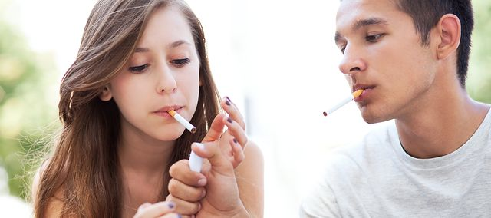
Choroby będące następstwami nikotynizmu
Nikotynizm ma rujnujący wpływ na ludzkie zdrowie. Może prowadzić m.in. do nowotworów takich narządów jak krtań, płuca bądź jama ustna.
Istnieje też prawdopodobieństwo wystąpienia udaru mózgu, choroby niedokrwiennej serca, a nawet rozedmy płuc. Według wielu palenie tytoniu dwukrotnie zwiększa ryzyko schorzeń układu sercowo-naczyniowego, a ryzyko zgonu – trzykrotnie.
Nawet mała dawka tytoniu powoduje wzrost ciśnienia, częstotliwości oddechów i aktywności jelit. Za te negatywne skutki odpowiada nie tylko nikotyna, ale też szereg innych szkodliwych substancji zawartych w papierosach.

Slide 6
Palenie bierne
Bierne palenie występuje, gdy dym z wyrobu tytoniowego zażywanego przez jedną osobę zostaje wdychany przez innych.
Badania dostarczyły dowodów, że bierne palenie powoduje takie same problemy co palenie bezpośrednie.
Na dwóch następnych slajdach przedstawię następstwa tego zjawiska – krótko- i długotrwałe.

Slide 7
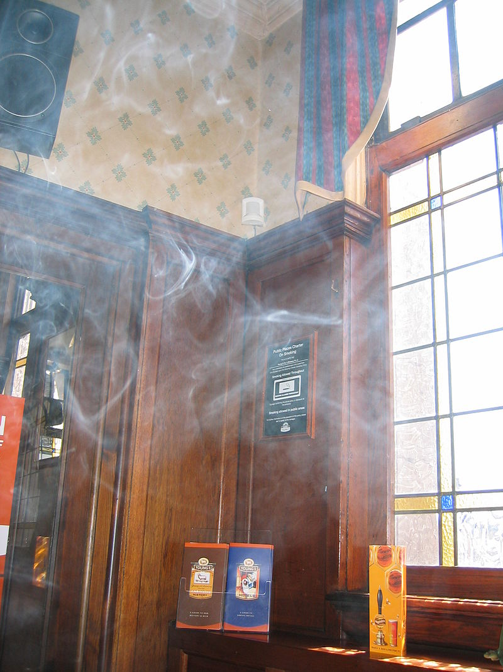
Skutki krótkotrwałe biernego palenia
Osoby z astmą mogą doświadczać ataków związanych z paleniem
Dym tytoniowy jest alergenem – osoby cierpiące na alergię mogą mieć zatkany nos, załzawione oczy, trudności z oddychaniem, mogą kichać, kaszleć.
Wiele spośród skutków krótkotrwałych mija wraz z zakończeniem ekspozycji na dym, jednakże powtarzające się epizody narażenia mogą skutkować poważniejszymi dolegliwościami, o których zaraz powiem.

Slide 8
Efekty długotrwałe biernego palenia
Zwiększone ryzyko zachorowania na nowotwory
Zwiększone ryzyko chorób serca
Zwiększone ryzyko poronienia i wad płodu
Zwiększone ryzyko zachorowania na astmę, niezależnie od wieku
Zwiększone ryzyko infekcji płucnych
Zwiększone ryzyko infekcji ucha
Zwiększone ryzyko wystąpienia alergii
Zaostrzenie już występującej astmy i alergii

Slide 9
„POL Smoke” I – Wstęp
W ramach części multimedialnej dokonam krótkiej analizy utworu polskiego rapera Taco Hemingwaya pt. „POL Smoke” pochodzącego z jego albumu „Jarmark” wydanego w 2020 roku.
Filip Szcześniak, bo tak nazywa się naprawdę Taco, przedstawia w „Jarmarku” wiele problemów polskiego społeczeństwa i nawołuje do zmian. Stąd właśnie pochodzi głośne dzieło „Polskie Tango”, które wywołało kontrowersje przed II Turą wyborów prezydenckich w Polsce w 2020 r.
Za chwilę uzasadnię wybór tego nagrania.

Slide 10
Część klipu do piosenki pt. „Nostalgia” Taco Hemingwaya odnosząca się do zabaw i palenia

Slide 11
„POL Smoke” II - analiza
W kompozycji tej Szcześniak opisuje swój nałóg i to, jak z niego wyszedł.
Przekaz utworu jest prosty, natomiast artysta ułożył wersy tak zgrabnie, że trudno nie rozpocząć debaty – chociażby w swoim mózgu – na temat szkodliwości uzależnień.
Raper przyznaje się, że brał pieniądze na podtrzymanie nałogu od własnego dziadka, był tak zatracony, że nie bał się śmierci, mówi o dolegliwościach, które dokuczały mu, gdy nie miał przy sobie blanta, wspomina jak przeszukiwała go policja w 2009, w końcu dziękuje Bogu, że porzucił tę uwłaczającą praktykę, choć jest ateistą (motywy duchowości często pojawiają się w utworach wąsatego rapera).

Slide 12
„POL Smoke” III - Wnioski
Trudno nie odnieść wrażenia, iż historia twórcy „Jarmarku” nie jest specjalnie wyjątkowa. Omawiane sytuacje nie zdarzają się rzadko, tak naprawdę o „ćpunach” słyszymy przy każdym rodzinnym obiedzie w niedzielę.
W „Jarmarku” o to chodzi. Raper ubiera generyczne, powtarzające się problemy Polaków w rapowe wersy, i udowadnia, że od czasów postkomunistycznych polska mentalność nie zmienia się pozytywnie – można wręcz stwierdzić, że ani trochę nie wyciągamy wniosków.
Manifest, który omawiam, jest szczególnie przystępny dla młodzieży, gdyż Taco Hemingway jest jednym z najpopularniejszych muzyków wśród tej właśnie grupy – jego słuchacze natrafią na „POL Smoke”, który skłoni ich do refleksji. Artysta żywi nadzieję, że „kwiat polskiej młodzieży” w końcu zmieni się na lepsze, i dał ku temu świetną możliwość właśnie dzięki temu kontrowersyjnemu albumowi. Choć nie palę i nie mam ku temu zapędów, „nuta” trafiła we mnie całkiem bezpośrednio.

Slide 13
Statystyki
Co czwarty nastolatek pali papierosy. Ponad połowa z nich robi to codziennie.
Co czwarty palacz czuje się uzależniony.
93% badanych uważa, że palenie uzależnia, ale tylko 75% ma takie samo zdanie jeśli chodzi o e-papierosy.
Dla 69 procent palącej młodzieży e-papierosy poprawiają nastrój, odprężają, relaksują i dają chwilę wytchnienia. 37 procentom pomagają nawiązać relacje z ludźmi, 35 – pomagają się skoncentrować, a dla 30 procent stwarzają przyjazną atmosferę. Co czwarta młoda osoba (26 procent) zaspokaja e-papierosem głód, a 22 procent dodaje sobie nim pewności siebie. E-papieros pomaga zwalczyć zmęczenie 17 procentom badanych.
Aż 77 procent młodzieży pali e-papierosy w domu, co drugi palacz (52 procent) deklaruje, że chodzi w miejsca, gdzie „wszyscy się spotykają na papierosa”. 38 procent pali w szkole, np. w toalecie, a 37 procent na przystanku. W klubach pali tylko 32 procent, a na plaży lub w parkach 29 procent.
Nieletni, jak wynika z ich odpowiedzi, nie mają większego kłopotu z zakupem e-papierosa. Samodzielnie – mimo formalnego prawnego zakazu takiej sprzedaży – kupuje je aż 56 procent palących 16- i 17 latków, głównie w sklepach z e-papierosami, kioskach i supermarketach. Dla 3 procent z nich e-papierosy kupują rodzice, a 36 procent korzysta z pomocy pełnoletnich znajomych.
51 procent młodych ludzi przyznaje, że o e-papierosach wie mało, ale ta wiedza im wystarcza. 20 procent jest przekonanych, że wie już wystarczająco dużo. Tylko 18 procent chciałoby swoją wiedzę uzupełnić. Źródłem wiedzy są najczęściej znajomi i rodzina – 69 procent, internet, w tym fora internetowe – 66 procent, a tylko 22 procent dopytuje sprzedawców.

Slide 14
Wykres

Slide 15
Koniec
Moja tyrada o szkodliwości nikotyny już się zakończyła. Mam nadzieję, że sposób, w jaki opowiedziałem o przedstawionych zjawiskach przypadł Państwu do gustu.
Na następnym slajdzie znajdą Państwo netografię – źródła informacji, których użyłem do przygotowania swojej pracy.
Wzywam młodzież do niekorzystania z jakichkolwiek używek do skończenia 18. roku życia. Nawet po „18-stce” trzeba zachowywać umiar – bowiem dane, które przytoczyłem, są zatrważające. Potrzebujemy natychmiastowych zmian w naszym postępowaniu.

Slide 16
Netografia
https://parenting.pl/przyczyny-palenia-papierosow
https://www.heydoc.pl/s/article/Palenie-tytoniu-i-nikotynizm-objawy-skutki-leczenie
https://i.wpimg.pl/648x0/portal-parenting.wpcdn.pl/gallery/2015/01/02/12989897375-1ac0761392-z_d61e.jpg
https://i.wpimg.pl/640x284/portal-abczdrowie.wpcdn.pl/gallery/2015/09/09/shutterstock-112126841_6d46.jpg
https://pl.wikipedia.org/wiki/Bierne_palenie_tytoniu
https://pl.wikipedia.org/wiki/Bierne_palenie_tytoniu#/media/Plik:Smoke-by-a-window-in-a-pub.jpg
https://ecsmedia.pl/c/jarmark-b-iext103992044.jpg
https://www.youtube.com/watch?v=D-5EzHtdVmM
https://brpd.gov.pl/2020/12/28/alarmujace-wyniki-badan-e-papierosy-staly-sie-nalogiem-mlodziezy/

